Slide 1
Onderzoek naar de doelmatigheid en productiviteit van de overheid
Meten is weten?
Lunchbijeenkomst IPSE Studies – BZK, 17 oktober 2018
Thomas Niaounakis

Slide 2
Output, outcome, doelmatigheid
Input
Proces
Output
Outcome
Externe invloeden
(kosten)doelmatigheid
Doeltreffendheid

Slide 3
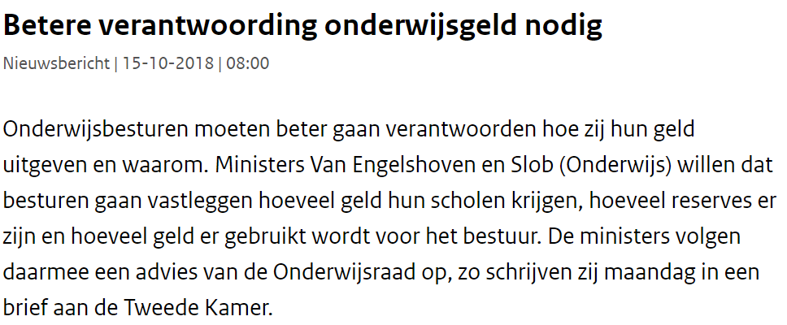

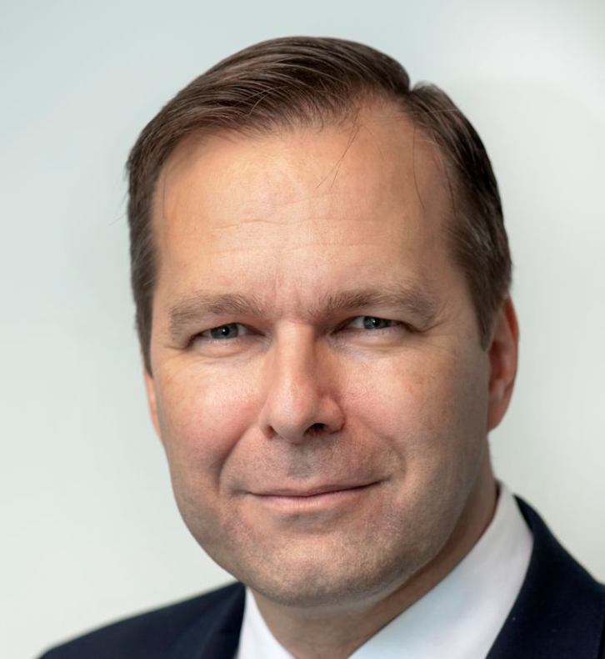
Zonder verantwoording geen inzicht in doelmatigheid: voor wie, aan wie, door wie?

Slide 4
Verantwoording, inzicht, verbetering
Inzicht
(doelmatigheid, doeltreffendheid)
Verbeteren
(best practices, wat werkt?)
Verantwoording (geldstromen, outputs, outcome)

Slide 5
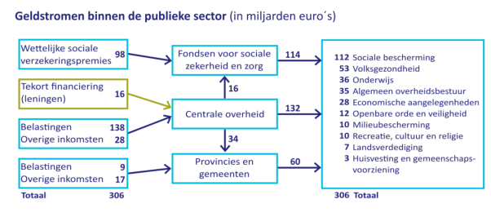
Geldstromen binnen de publieke sector
Bron: Algemene Rekenkamer (2016). Inzicht in publiek geld

Slide 6
Spoor 1: benchmarks en bedrijfsvergelijkingen
Vergelijking tussen instellingen:
Gemeenten
Rechtbanken
Ziekenhuizen
Scholen/schoolbesturen
Wat kunnen we leren van bedrijfsvergelijkingen?
Kosten
Productie

Slide 7
Spoor 2: trendanalyses van organisaties en sectoren
Productiviteitstrends:
Sectoren (TiPS!)
Agentschappen/ZBO’s
Krijgen we vandaag de dag meer "waar” voor ons geld en hoe komt dat?

Slide 8
Drie uitdagingen voor doelmatigheidsonderzoek in de publieke sector
Meetbaarheid
Vergelijkbaarheid
Gegegevensbeschikbaarheid
  Output en outcome publieke sector beperkt meetbaar
  Geen marktprijzen om output te waarderen
  Onder andere via schattingen (regressies) en kostprijzen
  Beperkte vergelijkbaarheid publieke instellingen
  Maar minder erg dan vaak gesteld:
  380 gemeenten
  1000‘en scholen
  Tientallen ziekenhuizen
  11 rechtbanken
  10 drinkwaterbedrijven
  24 Penentiaire inrichtingen
  …
  Zicht op geldstromen in NL is redelijk maar verslechtert door:
  Decentralisaties;
  Autonomievergroting (onderwijs)
  Veel verbetering mogelijk in verantwoording output en outcome

Slide 9
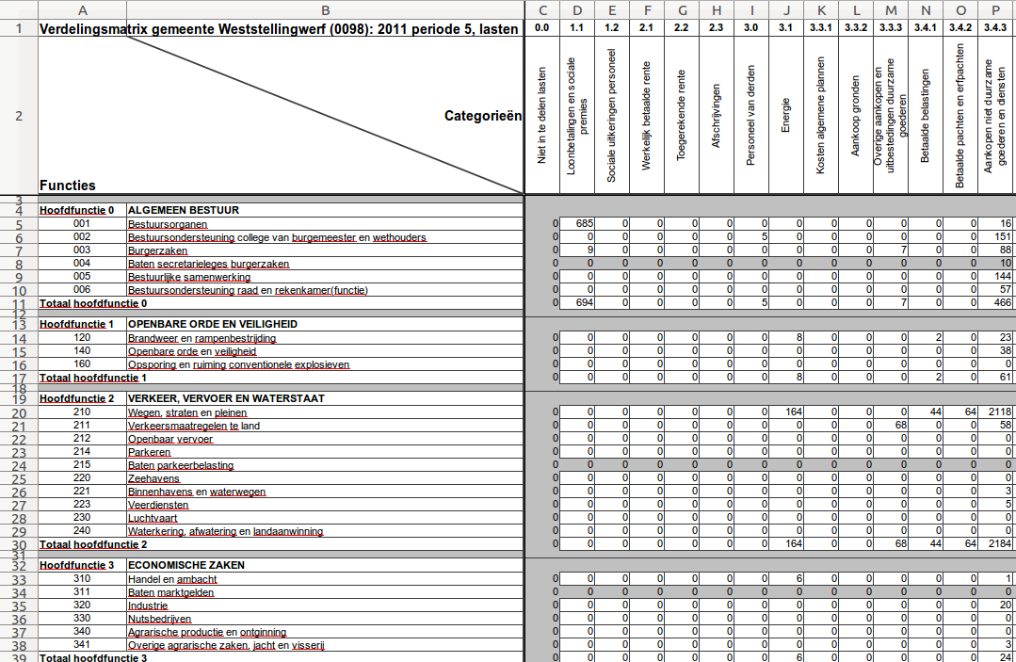
Verantwoording door gemeenten: inputs

Slide 10


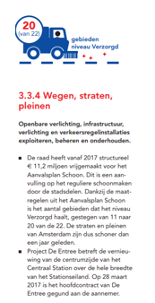
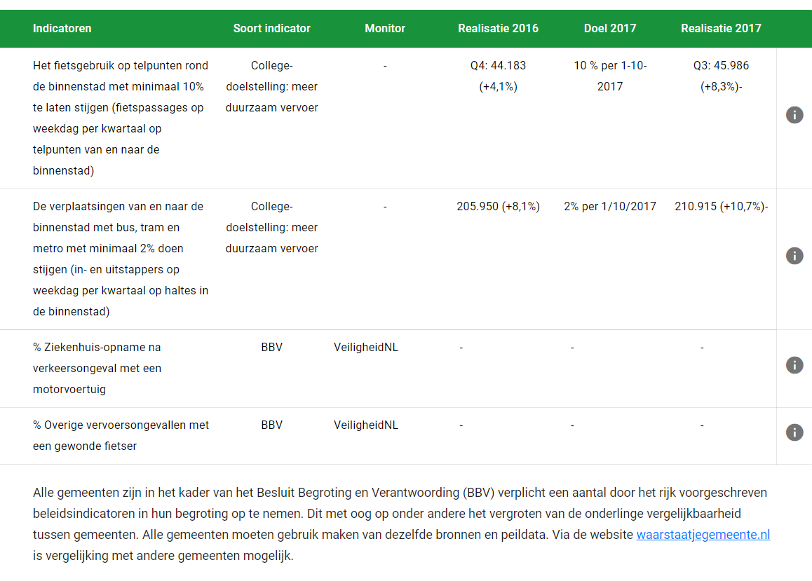
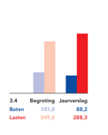
Verantwoording door gemeenten: outputs …

Slide 11
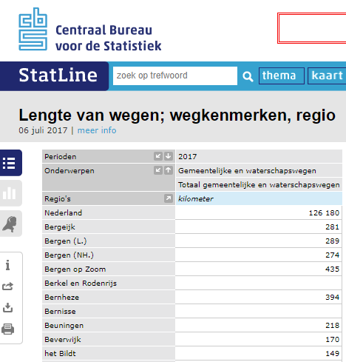
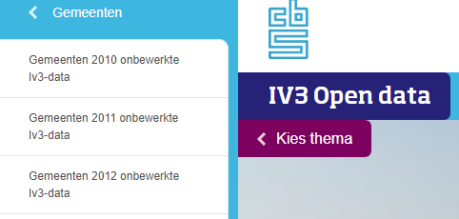
… of verantwoording namens gemeenten

Slide 12
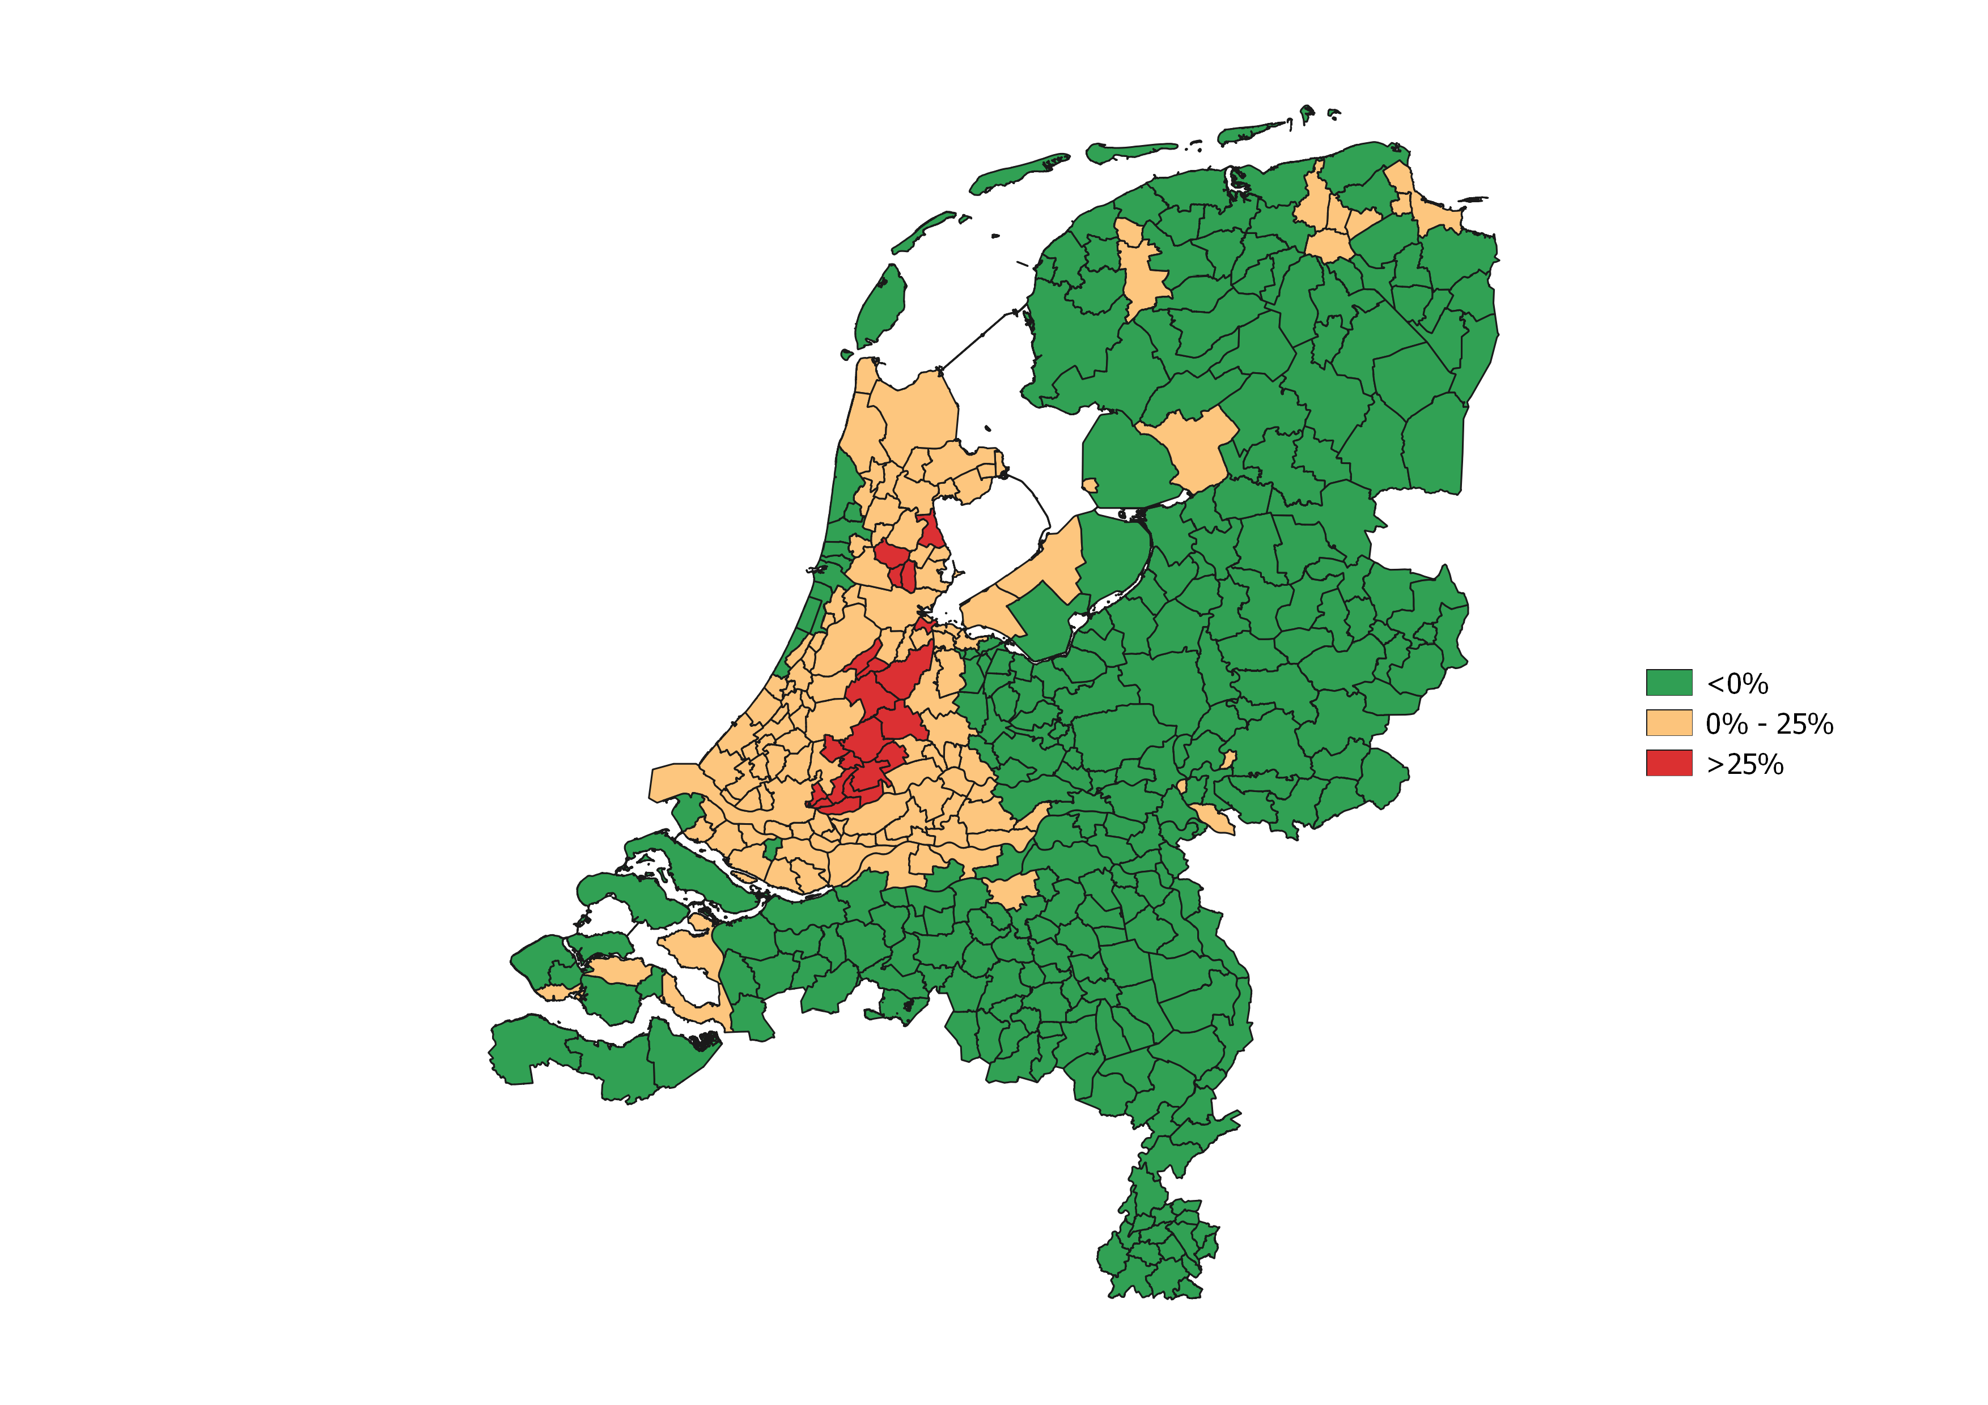
Sommige gemeenten hebben hogere kosten per kilometer weg door fysieke omstandigheden…

Slide 13
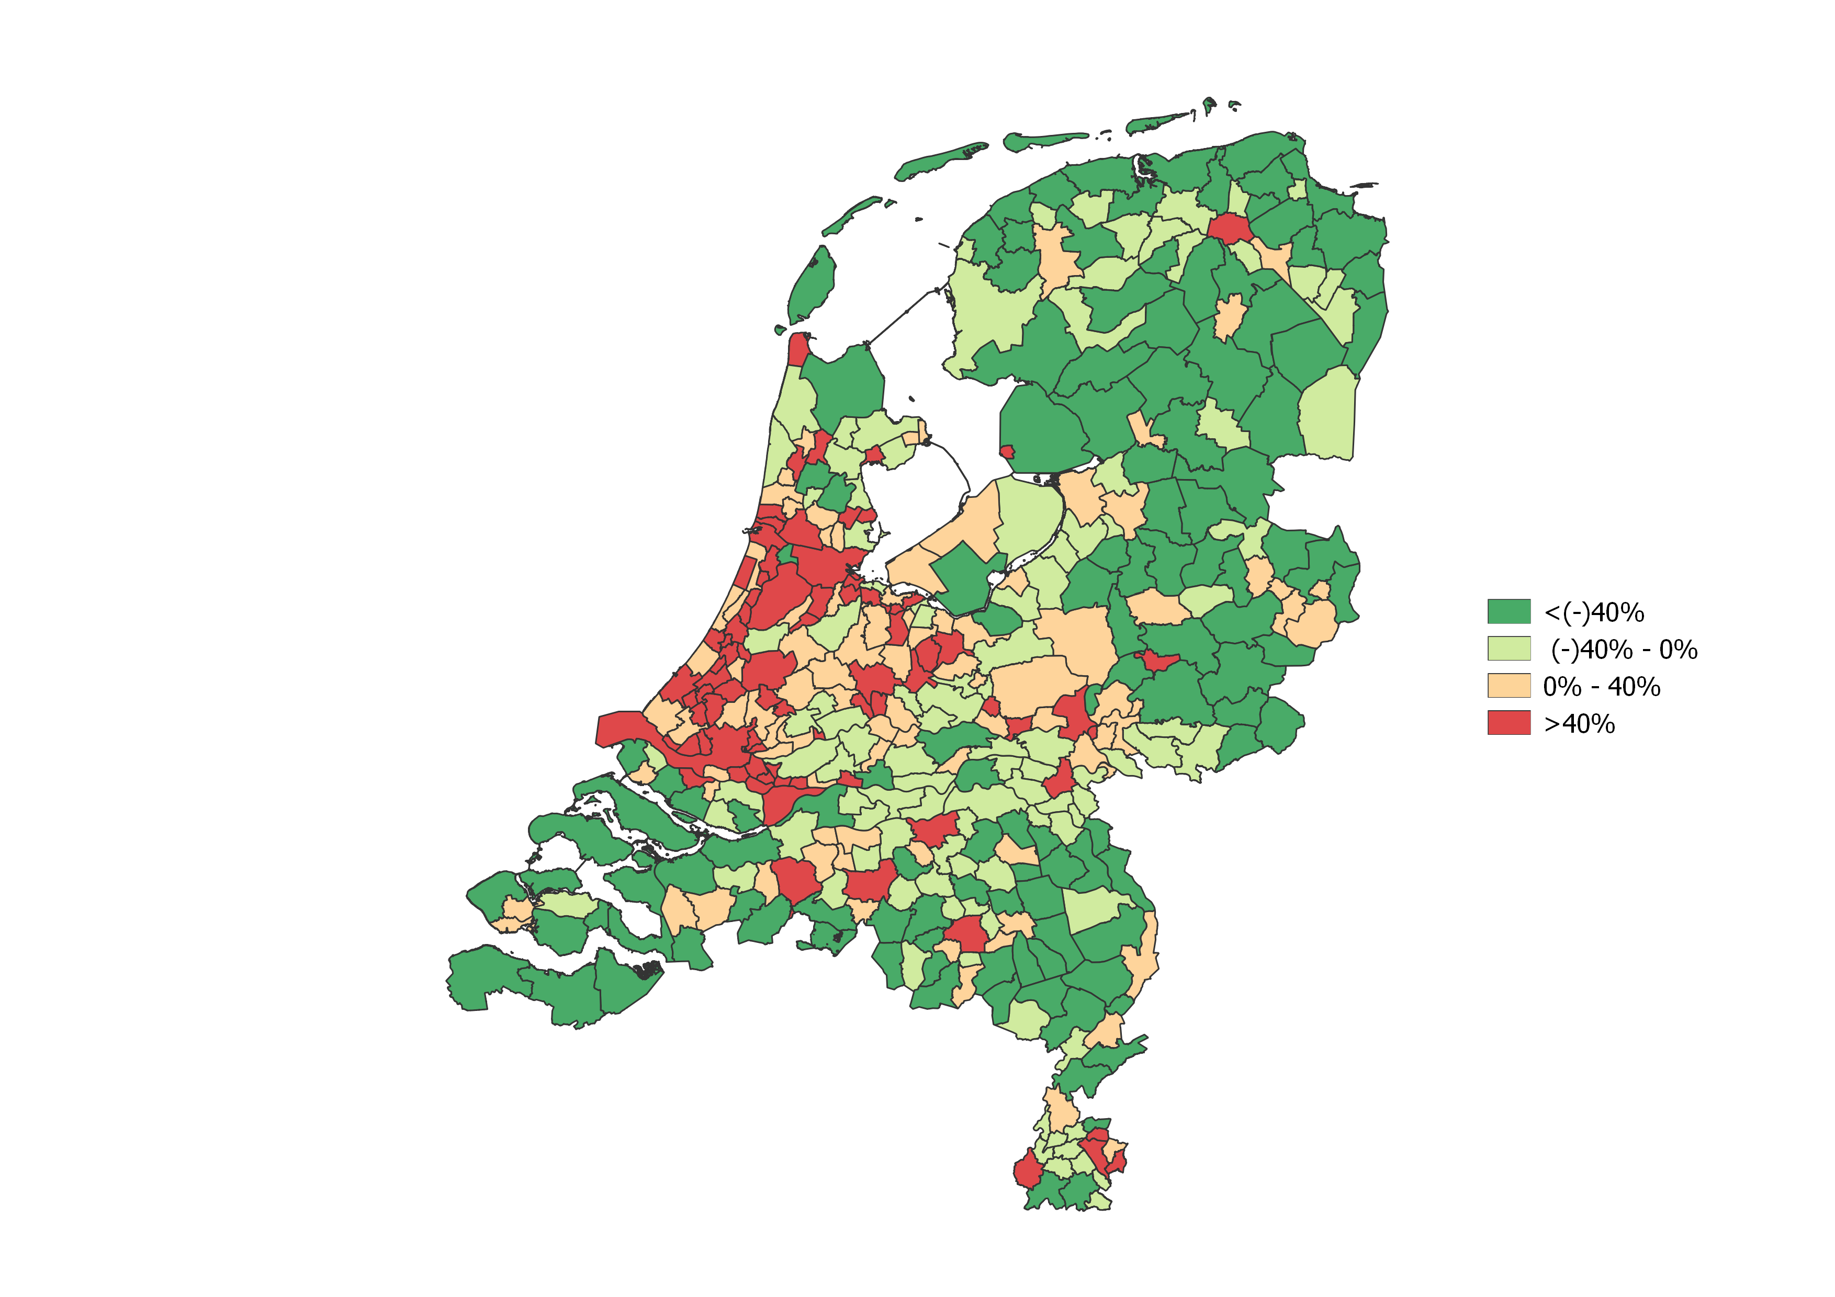
…andere door een hoger weggebruik of een hogere stedelijkheid

Slide 14
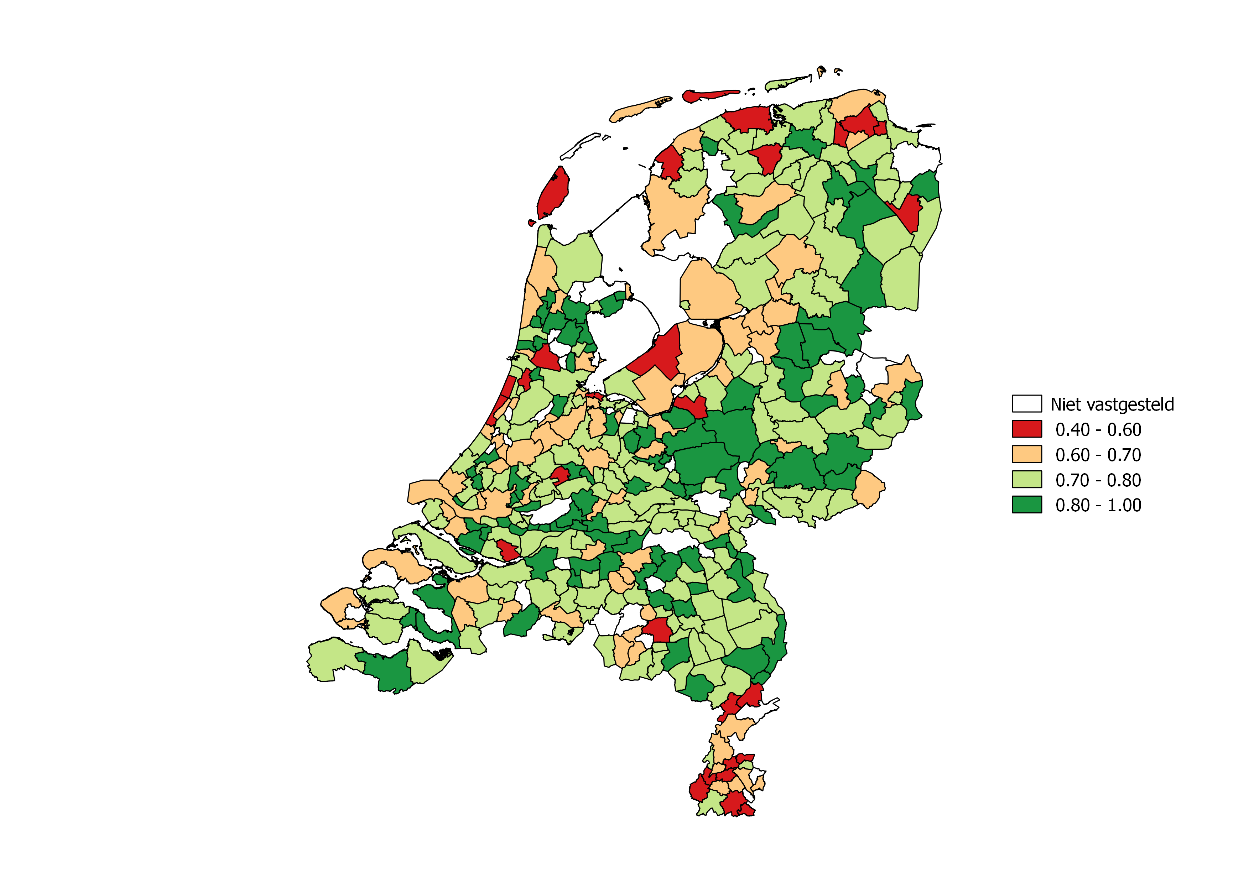
Wat overblijft is de kostendoelmatigheid per gemeente
Kengetallen als basis voor:
  Eerste aanzet tot inzicht in prestaties
  Verbeteren verantwoording (inzet én productie)
  Best practices: leren van elkaar
Geen afrekening

Slide 15
Determinanten van productiviteit en doelmatigheid
Bedrijfsvoering;
Management;
Economische factoren;
Economies of scale and scope;
HR-beleid;
Processen;
…

Slide 16
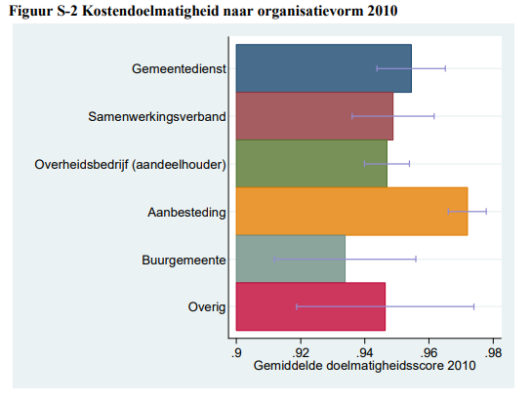
Voorbeeld: correlatie doelmatigheid en uitbesteding bij de gemeentelijke afvalinzameling
Bron: IPSE Studies (2012) Contractvoorwaarden en de kostendoelmatigheid van gemeentelijk afvalbeheer

Slide 17
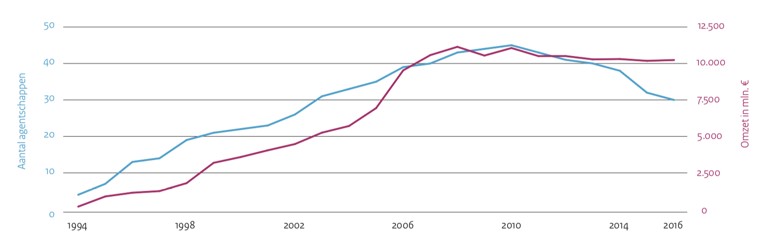
Verzelfstandigde overheidsorganisaties
Bron: Agentschappen in beeld 2016, Ministerie van Financiën

Slide 18
Verzelfstandigde overheidsorganisaties

Slide 19
Gebrekkig zicht op doelmatigheid ZBO’s en agentschappen
Indicatoren: kostprijzen, kwaliteitsindicatoren, tariefontwikkelingen, omzet- en volumeontwikkelingen
Bij veel ZBO’s en in mindere mate agentschappen is nog gebrekkig zicht op doelmatigheid (m.n. door gebrek aan output-indicatoren of omdat indicatoren vaak veranderen)
Geldstromen vaak wél goed navolgbaar (jaarverslagen)

Slide 20
Voorbeeld mogelijke decompositie kostenontwikkeling agentschappen/zbo’s
Decompositie van nominale kostenontwikkeling 1996 - 2018
Productiviteit:
Integrale kostprijsindicator (gemiddelde kostprijs)
Ontwikkeling kwaliteit en doeltreffendheid zit hier niet in → aanvullende indicatoren volgen

Slide 21
Nog veel ruimte om inzicht in doelmatigheid overheidsuitgaven te vergroten
Er mag best wat meer aandacht komen voor uitvoering
Zinnige en spaarzame (waar mogelijk) verantwoording van output en outcome naast geldstromen wenselijk
Centrale belastinginning + decentralisatie/autonomie → wie heeft welke rol in verantwoording?

Slide 22
Vragen?
Meer informatie?
Thomas Niaounakis
t.niaounakis@ipsestudies.nl
www.ipsestudies.nl

